Slide 1
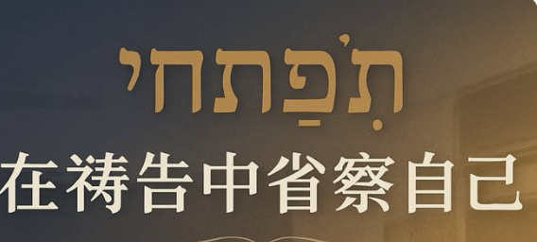
經文：詩篇 139:23–24

Slide 2
禱告三問
你曾經為某一件事求告神嗎？
你曾為別人的需要禱告神嗎？
你曾經為自己禱告嗎？

Slide 3
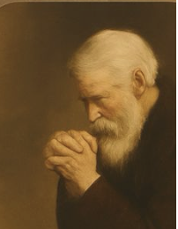
經文·詩篇139:23–24
神啊，
求你鑒察我，
知道我的心思，
試煉我，
知道我的意念。
看在我裡面有什麼惡行沒有，引導我走永生的道路。

Slide 4
有一個猶太拉比曾經說：
『我們猶太人和你們基督徒不一樣
你們基督徒禱告都是向神祈求，
而我們猶太人禱告，
不但向神祈求，
我們也會向自己禱告！』

Slide 5
希伯來文「禱告」（hitpalel）這個動詞語態叫做 Hitpael 『反身式』
『反身式』動詞（reflexive) 的含意. 意思是動作回到行動者自己身上。(祭司潔淨人民 VS 祭司自潔）
禱告當然不是『向自己禱告』 （我們不是神！）
而是「把自己放在禱告中』 （在禱告中自醒）

Slide 6
禱告三個主要含義：
自我審視：在神面前，省察自己的內心、動機、生活，動作
與神對話中的自我轉變：不是改變神，而是讓自己被神改變。
認罪與悔改：將自己擺在神的光中。
例子：
法利賽人：在聖殿稱讚自己的敬虔，批評人！ - 自言自語
罪人： 神啊！開恩可憐我這個罪人！ - 在禱告中省察自己

Slide 7
聖經經文中的自我省察的禱告：

Slide 8
1.大衛的禱告：求神光照內心的幽暗 詩篇139:23–24
神啊，求你鑒察我，知道我的心思，試煉我，知道我的意念。看在我裡面有什麼惡行沒有，引導我走永生的道路。
• 大衛的禱告不只是請求，而是『邀請神來光照自己』『請神參與他的內心世界，幫助他對自己誠實，引導他』
你信主認罪的經驗？越認越多？

Slide 9
2.所羅門王的禱告：把自己和以色列民合一
²⁸ 惟求耶和華－我的上帝垂顧僕人的禱告祈求。。
³⁰ 你僕人和你民以色列向此處祈禱的時候，求你在天上你的居所垂聽，垂聽而赦免。。。。
你的民以色列若得罪你，敗在仇敵面前，又歸向你，承認你的名，在這殿裏祈求禱告， ³⁴ 求你在天上垂聽，赦免你民以色列的罪，使他們歸回你賜給他們列祖之地。。。。（列王紀上8）

Slide 10
2.所羅門王的禱告：代表以色列民向神認罪
所羅門在王上 8章不是單單代百姓說話。如同大祭司的禱告 （12肩牌12支派）
而是把自己也放進禱告中，與以色列民合一。帶著謙卑、認罪和自我懇求站在神面前。 （12胸牌12支派）

Slide 11
3. 以賽亞的禱告- 把自己放入禱告中
我又聽見主的聲音說：『我可以差遣誰呢？誰肯為我們去呢？』（以賽亞8）
我「以賽亞」說：---
『我在這裡，請差遣我！』
很清楚，以賽亞『把自己放在禱告中！回應神！』

Slide 12
生活應用：禱告是自我交託與改變的行動
反思問題：
面對今天（個人，家庭，教會）的問題，抱怨容易，解決問題困難，你在哪裡？有什麼是我該盡的本分？
我的禱告只是口頭表達，還是實際委身？我是否願意成為禱告的回應者？

Slide 13
結論： 你過去的禱告多是「請求」還是「改變」？
如果你求神改變你的環境，或改變別人，應該要思考，有什麼是自己應該要改變的？
最近一次你在禱告中被神光照或被改變的經歷是什麼？
嘗試每天使用詩篇 139:23-24 作為禱告開頭，訓練心靈的敏銳與悔改。

Slide 14
經文·詩篇139:23–24
神啊，
求你鑒察我，
知道我的心思，
試煉我，
知道我的意念。
看在我裡面有什麼惡行沒有，引導我走永生的道路。

